Slide 1

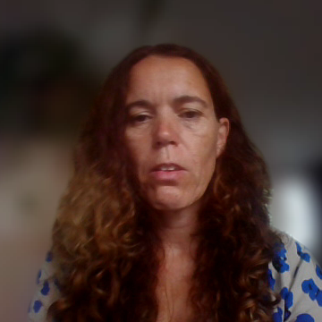
Overstapprocedure VMBO 2024 en doorstroomwet
Een initiatief van BC Leystede, Yuverta Oegstgeest en Da Vinci college Lammenschans

Slide 2
De doorstroomwet
Nieuwe wetgeving op het gebied van adviseren en plaatsen van leerlingen bij de overstap naar het voortgezet onderwijs

Slide 3
Doorstroomwet belangrijke data
10-31 januari: voorlopig advies
Eerste twee weken februari: doorstroomtoets
15 maart: uitslag doorstroomtoets
Uiterlijk 24 maart definitief advies
Aanmelden VO 25 maart t/m 31 maart
Uiterlijke datum afwijzingen VO: 19 april
Uitslag loting en plaatsing: 25 april

Slide 4
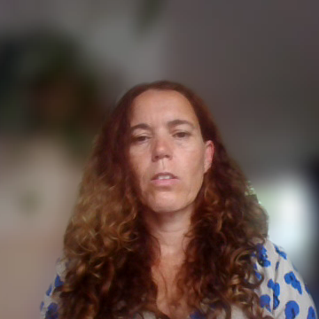
Heroverwegingen nieuwe afspraken
Krijgt de leerling een hoger toetsadvies dan het voorlopig schooladvies? Dan geeft de school een hoger definitief schooladvies. Alleen als het in het belang van de leerling is, kan de school besluiten het advies niet te verhogen. De school moet motiveren. Dit wordt vastgelegd in het OKR

Slide 5

OKR’s en aanmelden
De aanmeldweek is vast en je hebt als PO-school alleen tussen uitslag eindtoets (15/3) en geven definitief advies (24/3) tijd voor alle eindgesprekken. Het invullen van OKR’s kan uiteraard daarvoor al.
Notes:
Belang aangeven van het correct invullen van OKR’s dit maakt het plaatsen van leerlingen alleen maar makkelijker en voorkomt ruis. Ouders gaan niet over de inhoud van het OKR maar mogen eigen zienswijze toevoegen indien ze het ergens niet mee eens zijn.

Slide 6
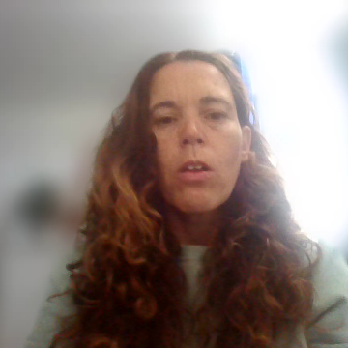
Afwijzen op ondersteuningsbehoeftes
Een VO-school mag een leerling pas afwijzen als er een andere school bereid is gevonden om de leerlingen te plaatsen. Het kan dus zijn dat een plaatsingsbesluit uitgesteld wordt. Bij een eventuele loting, loot de leerling niet mee (mogelijke plaatsing kan op basis van hardheidsclausule)
Notes:
Als de school voor voortgezet onderwijs inschat niet de extra ondersteuning te kunnen bieden die de leerling nodig heeft, ontstaat de wettelijke plicht om samen met leerling, ouders en basisschool te zoeken naar passende alternatieven voor deze leerling (zorgplicht). De samenwerkingsverbanden kunnen hierbij ondersteunen. De school mag de leerling pas afwijzen als er een nieuwe school bereid is gevonden om de leerling toe te laten. Omdat dit een langer tijdsbestek in beslag kan nemen, kan de school ouders mededelen dat zij langer de tijd nodig hebben om tot een plaatsingsbesluit te komen. De wettelijke 6 weken kan hiermee worden opgerekt met een extra 4 weken. Wanneer de school voor voortgezet onderwijs inschat dat een VSO-setting de meest passende setting is, moet de VO-school een toelaatbaarheidsverklaring aanvragen bij het samenwerkingsverband. Pas wanneer deze is afgegeven en er een school voor voortgezet speciaal onderwijs bereid is gevonden de leerling toe te laten, kan de school de leerling afwijzen. Als de school voor voortgezet onderwijs inschat dat een andere reguliere school beter passend is, moet ook deze school bereid zijn de leerling toe te laten voordat de school voor voortgezet onderwijs mag afwijzen. In alle gevallen moet er professioneel overleg plaatsvinden tussen de PO-school en de VO-school.
Je maakt dit altijd kenbaar voor de loting. Een leerling loot dan dus niet mee. Indien de leerling toch plaatsbaar is op het regulier VO dan wordt de leerling vanuit de hardheidsclausule geplaatst bij de 1ste school van voorkeur.

Slide 7
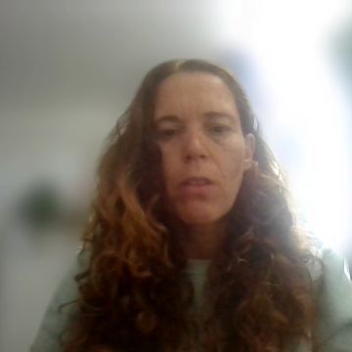
Overstapprocedure vmbo leiden
Afspraken en richtlijnen bij de overstap van het po naar het vmbo

Slide 8

Werkgroep overstap vmbo leiden
Afspraken in samenwerking met de werkgroep overstap vmbo. Hierin zijn het VO, PO en het samenwerkingsverband vertegenwoordigd.

Slide 9
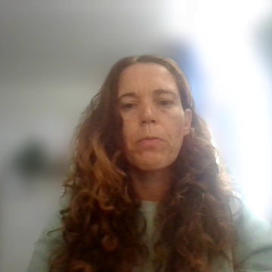
Bovenschoolse voorzieningen: OPDC Delta & opdc schakelklas havo-vwo
Leerlingen starten in het VO en schakelen bij meer ondersteuningsbehoefte door naar een van de opdc’s. Dit om helder te hebben wat er nodig is om succesvol te zijn in het VO en samen passende leerdoelen op te kunnen stellen.
Notes:
Als leerlingen rechtstreeks vanuit het PO doorstroomt naar een van de opdc’s dan is het lastig om duidelijk te krijgen wat er nodig is in het VO om daar echt succesvol te kunnen zijn. Door direct te starten in het VO is er ook een echte binding tussen de leerling en school, kennen ze de leerling al en kan er specifiek naar de ondersteuningsbehoeften gekeken worden voor op die VO-school.

Slide 10
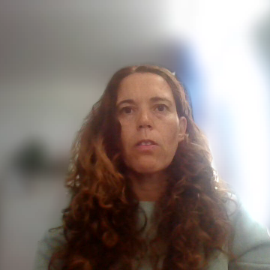
Loting en plaatsing
Aanmeldingen
Alle leerlingen die zich op tijd aangemeld hebben loten mee in een van de twee categorieën (b/k, k/t)
Loting
Loting vindt plaats bij de notaris. Tekort in de ene categorie mag gevuld worden met aantal uit de andere
Plaatsing
Alle leerlingen horen op 25 april op welke van de 3 scholen ze geplaatst zijn.
Notes:
Afgelopen jaar werd er alleen geloot indien nodig bij basis en kader. Gezien de grote verschuivingen naar kader en kader tl is er besloten om voor alle leerlingen een quotum van beschikbare plekken aan te geven. Scholen mogen wel bij een tekort aan aanmeldingen in de ene groep het aanvullen met een overschot in de andere groep. Bijvoorbeeld. Een school heeft 100 plekken; 65 voor basis-kader en 35 voor kader- gl/tl. De school krijgt 50 aanmeldingen in beide categorieën. De school hoeft dan niet te loten en plaatst alle leerlingen. Het mag echter ook dat een school wél de maximalen per categorie aanhoudt en hier eventueel leerlingen plaatst die ergens anders uitgeloot zijn.

